Slide 1
Készítette: Szabóné Tóth Edit

Slide 3
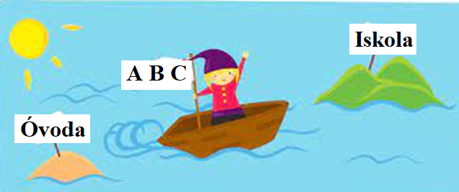
Óvodából az iskolába

Slide 4
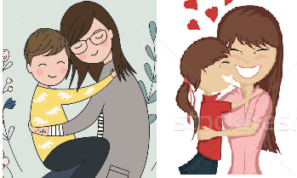
Szülői kihívás
Az iskolakezdés a szülők számára is kihívást jelent.
Némi feszültséggel is jár, de fontos, hogy ezt NE mutassák a gyermekük előtt, mert bizonytalanná tehetik őket és félelmet kelthetnek bennük.
Hogyan tudják segíteni gyermeküket?

Slide 5
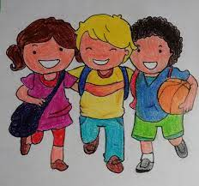
Beszélgessünk gyermekünkkel!
Fogalmaztassuk meg velük, miért jó, hogy iskolások lesznek.
Ezzel iskolai motivációjukat is erősítjük.

Slide 6
Tanulás az iskolában
Tanév eleji feladataink:
megfelelő szokásrendszer kialakítása
felelősök választása
szabályok órán, a szünetben és a napköziben
Folyamatosan ismerjük el, figyeljük gyermekünk fejlődését.

Slide 7
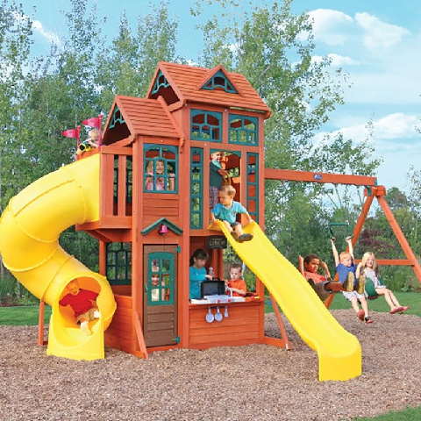
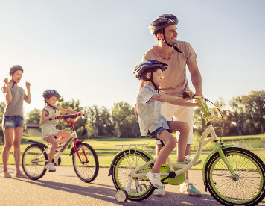
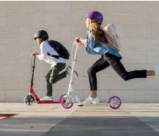
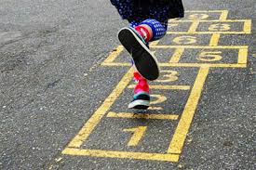
Az iskolai tanulást elősegítő képességek
Játékkal:
Minél több közös idő a szabadban!
Az együtt eltöltött idő a legdrágább kincs!

Slide 8
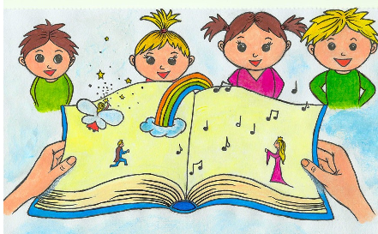
Beszédfejlődés
Kellő figyelmet kell fordítani, hogy a gyermekünk ki tudja fejezni a gondolatait, érzéseit.
Mindig használjuk ki a gyermekünk természetes közlésigényét!
- mesélés fontossága
- irányított mesehallgatás
- mese a televízióban

Slide 9
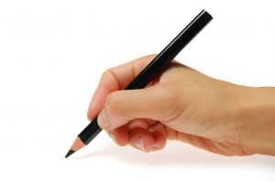
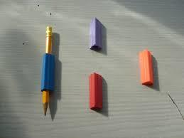
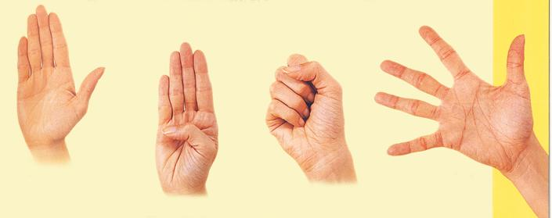
Írás
Helyes ceruzafogás
ceruzafogó vagy háromszögletű ceruza használata megkönnyíti a ceruzafogást
kéztorna, segíti a kéz izmainak a fejlesztését

Slide 10
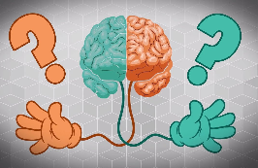
Jobbkezes, balkezes
Tekintsék természetesnek, ha gyermekük balkezes.
Bal kézzel is lehet szépen írni!

Slide 11
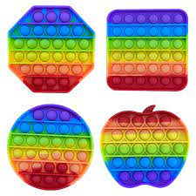
Hogyan segíthető a kézizomzat erősítése?
gyurmázás
homokvár építése
papír vágása, tépése
gyöngyfűzés
cipőfűzés
kis kavicsok, kagylók szemezgetése
cseresznye magozása
borsófejtés
labda, golyó gurítása és pörgetése
homokba rajzolás ujjal vagy pálcikával
aszfaltra rajzolás krétával, kővel
festés ujjal, kézzel, ecsettel nagy felületű papírra

Slide 12
Olvasás- és írástanulás
HANGOZTATÓ-ELEMZŐ-ÖSSZETEVŐ (szótagoló) technika
- hangokra bontunk
- hangokat keresünk
- „titkosnyelven” beszélünk
szótagolunk
összeolvasunk

Slide 13
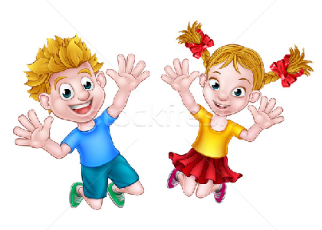
Minden gyermek a maga útját járja. Ha bármilyen aprókat lép is, haladását siker fogja koronázni. Egyikük néhány lépés után szaladni kezd, a másik tartja a kezdeti tempót. Van, aki lassít közben egy kicsit.
Végül mind célba ér majd!☺

Slide 14
Köszönöm szépen a figyelmet!

